Slide 2
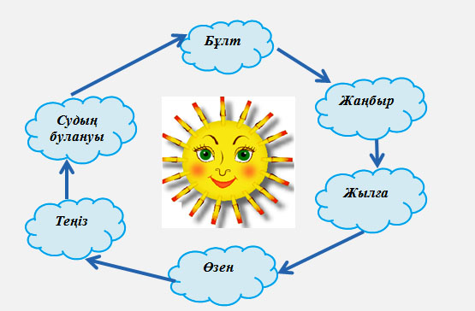
Табиғаттағы су айналымы

Slide 3
Мақсатымыз
Табиғаттағы су айналымын, жауын- шашынның түзілу үдерісін білеміз

Slide 4
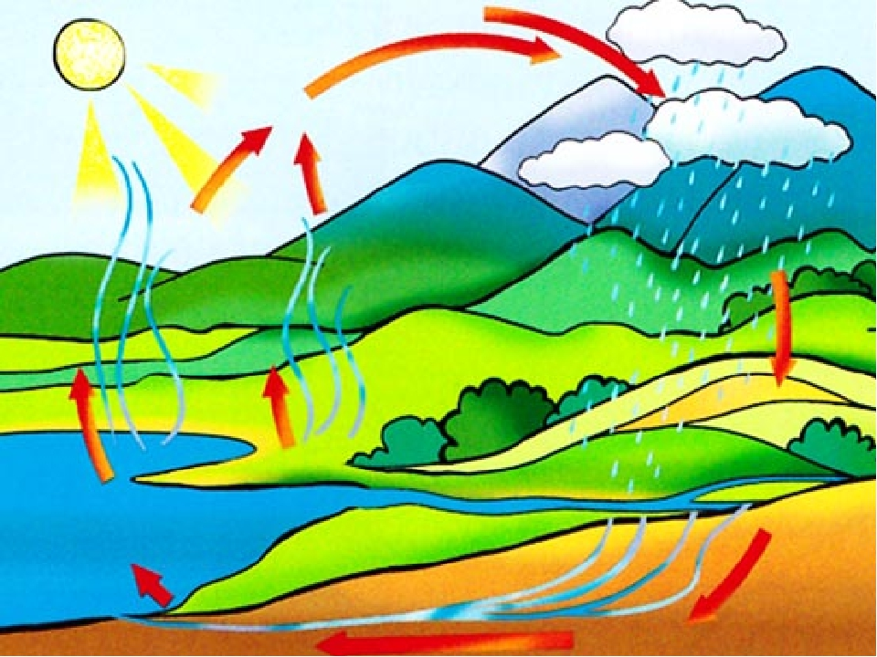
-5 -10 С КОНДЕНСАЦИЯ
+25-32 С БУЛАНУ̊̊
ЖАУЫН- ШАШЫН
ТРАНСПИРАЦИЯ
СУ ЖИНАУ
СУ АЙНАЛЫМ

Slide 5
Булану- температураның көтерілуінен судың сұйық күйінен газ күйіне айналуы
Конденсация- температураның төмендеуінен судың газ күйінен сұйық күйіне айналуы
Транспирация- өсімдіктің суды буландыруы.

Slide 6
Тапсырма
Қырау тобы: Су айналым картасы.
Қар тобы: Судың жануарлар үшін маңызы.
Бұршақ тобы: Судың өсімдіктер үшін маңызы.
Жаңбыр тобы: Судың адам өміріне маңызы.

Slide 7
Дұрыс мәліметті белгіле
Бүгін күн ашық. Күн жарқырап тұр. Адамдар да қуанышты, бір-біріне күлімсіреп сөйлеп тұр. Ауа райы жақсы болғанына бәрі қуанышты. Қалай ойлайсыздар, осындай ауа райы қандай мамандық иелері үшін қолайлы?
А) диқандар, теңізшілер, ұшқыштар
Ә) ұстаздар, ғалымдар, шахтерлер
Б) құрылысшылар, шахтерлар, есепшілер

Slide 8
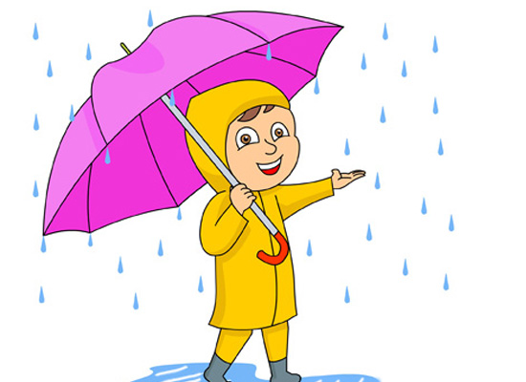
Бүгін бұлтты күн. Жаңбыр сіркіреп жауып тұр. Адамдар жылы киінген. Қолдарында қолшатыр ұстап жүр. Қалай ойлайсыздар, жаз мезгіліндегі жаңбырдың пайдасы неде? А) шаңнан тазалайды Ә) жер мен өсімдік шөлін қандырады Б) қысқа дайындық жасалады

Slide 9
Дұрыстығын тексер
Бүгін күн ашық. Күн жарқырап тұр. Адамдар да қуанышты, бір-біріне күлімсіреп сөйлеп тұр. Ауа райы жақсы болғанына бәрі қуанышты. Қалай ойлайсыздар, осындай ауа райы қандай мамандық иелері үшін қолайлы?
А) диқандар, теңізшілер, ұшқыштар
Ә) ұстаздар, ғалымдар, шахтерлер
Б) құрылысшылар, шахтерлар, есепшілер
Бүгін бұлтты күн. Жаңбыр сіркіреп жауып тұр. Адамдар жылы киінген. Қолдарында қолшатыр ұстап жүр. Қалай ойлайсыздар, жаз мезгіліндегі жаңбырдың пайдасы неде? А) шаңнан тазалайды Ә) жер мен өсімдік шөлін қандырады Б) қысқа дайындық жасалады

Slide 10
Сәйкестендір
Конденсация
Булану
Транспирация
Өсімдіктің суды буландыруы
Температураның төмендеуінен судың газ күйінен сұйық күйіне айналуы
Температураның көтерілуінен судың сұйық күйінен газ күйіне айналуы

Slide 11
Білім теңізі

Slide 12
Үй жұмысы
Ауа райын бақылаушы
(синоптик) мамандығы туралы біліп келу.

